Slide 1
Progetto 2
Metodi del calcolo scientifico – 2022/23
Davide Mazzitelli - 851657
Giacomo Motta - 851887

Slide 2
Scopo del progetto
Metodi del calcolo scientifico – 2022/23
Confronto tra DCT2 di una libreria e DCT2 implementata da noi
Effetti compressione JPEG su immagini a toni di grigio

Slide 3
Linguaggio & Libreria
Python, in quanto:
Semplice
Molte librerie con svariate risorse
Scipy, in quanto:
Ben documentata
Mantenuta
Esiste circa dal 2001

Slide 4
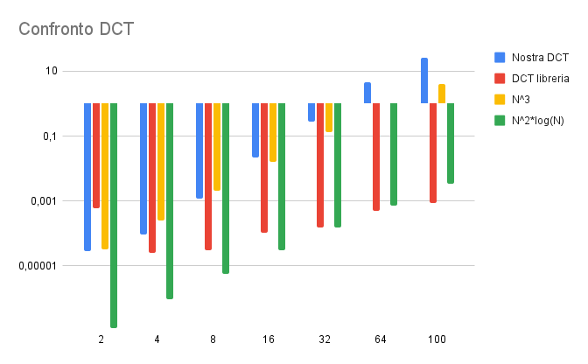
Confronto tra DCT2
Metodi del calcolo scientifico – 2022/23
Notes:
La nostra DCT segue N^3, la DCT della libreria segue N^2*log(N)

Slide 5
Metodi del calcolo scientifico – 2022/23
Compressione JPEG
Parametri in input
F: dimensione delle finestre
d: soglia di taglio delle frequenze 0 < d < (2F - 2)
Output: immagine compressa

Slide 6
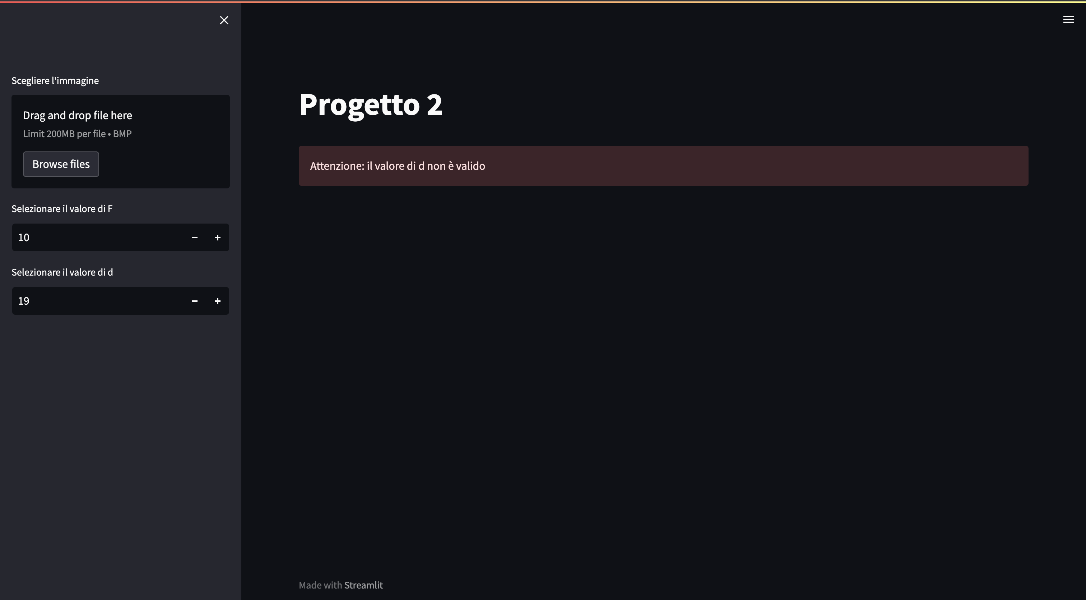
Interfaccia grafica
Metodi del calcolo scientifico – 2022/23
L’interfaccia grafica è stata realizzata tramite il framework streamlit: semplice e (secondo noi) visivamente gradevole

Slide 7
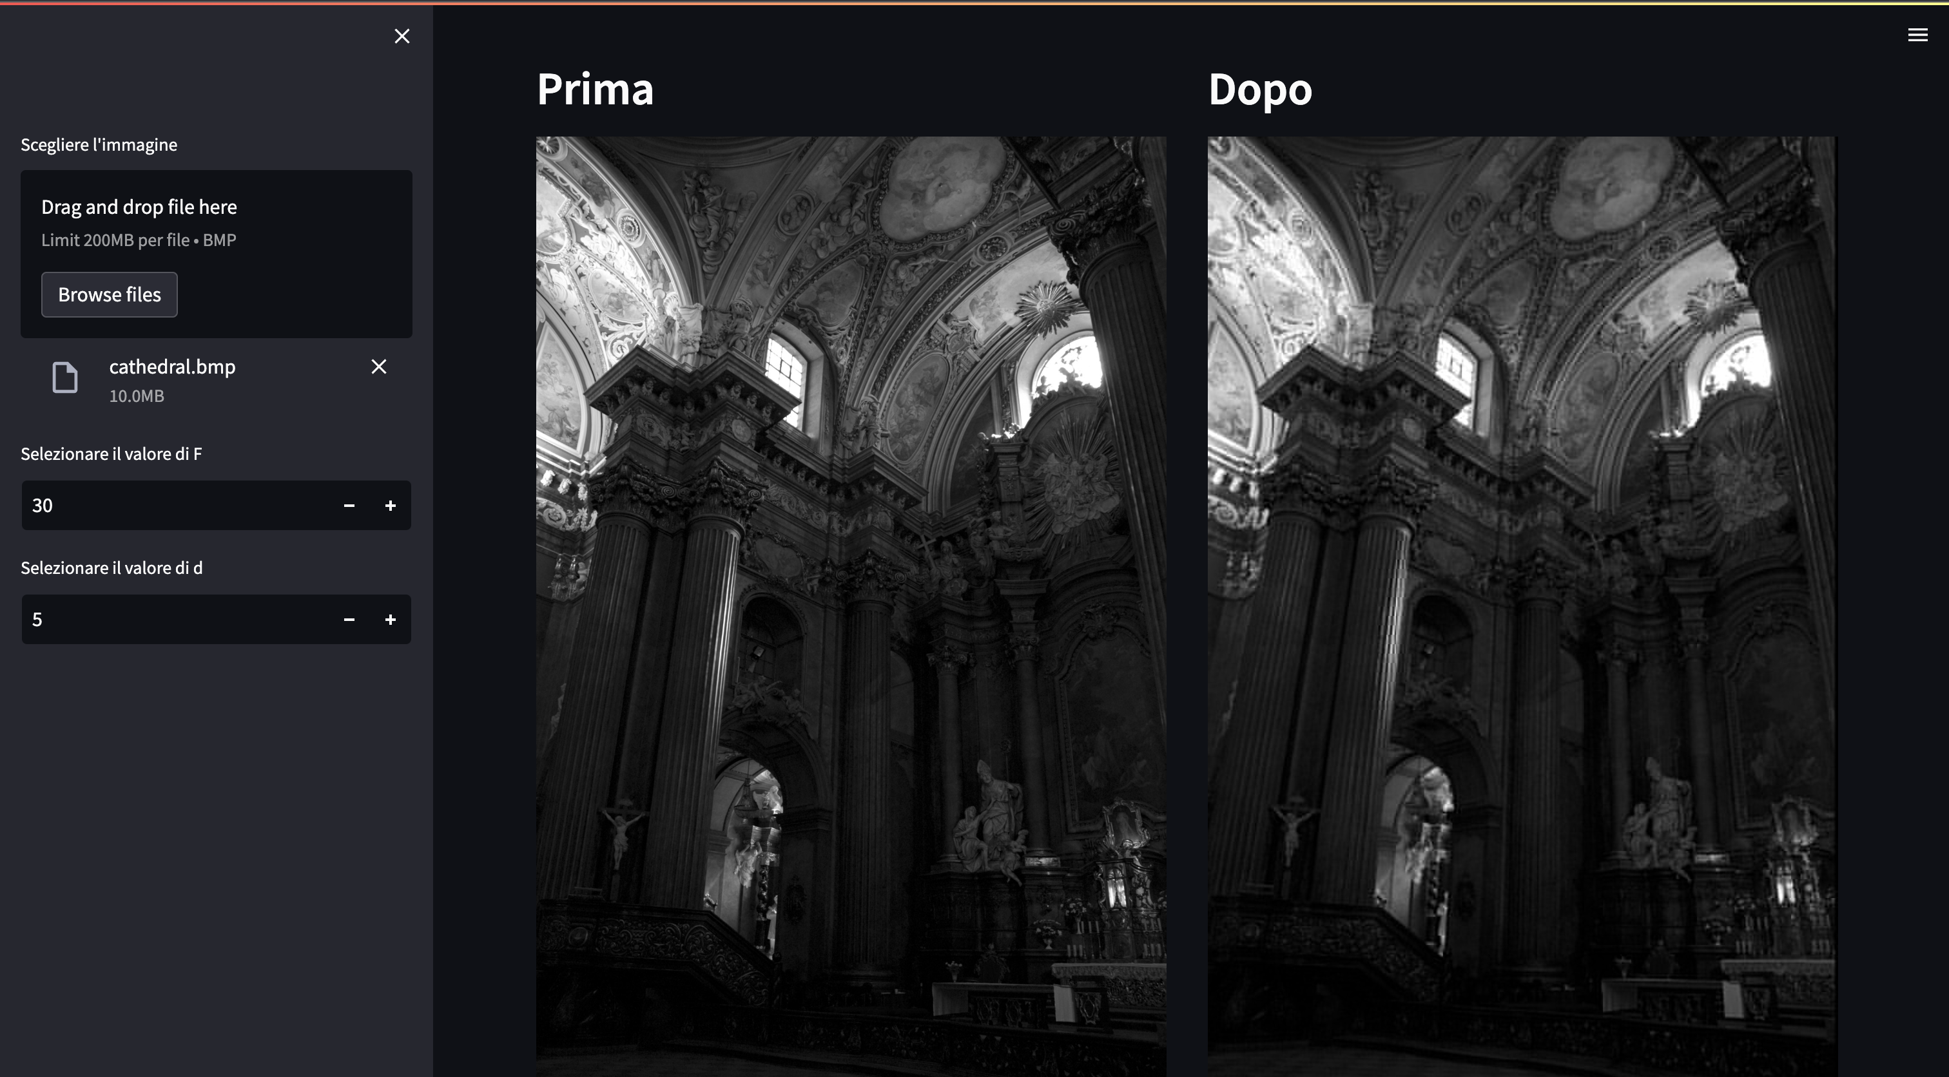
Effetto della compressione
Metodi del calcolo scientifico – 2022/23

Slide 8
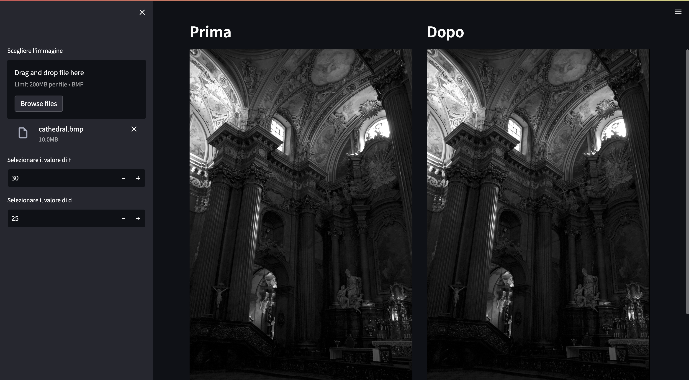
Effetto della compressione

Slide 9
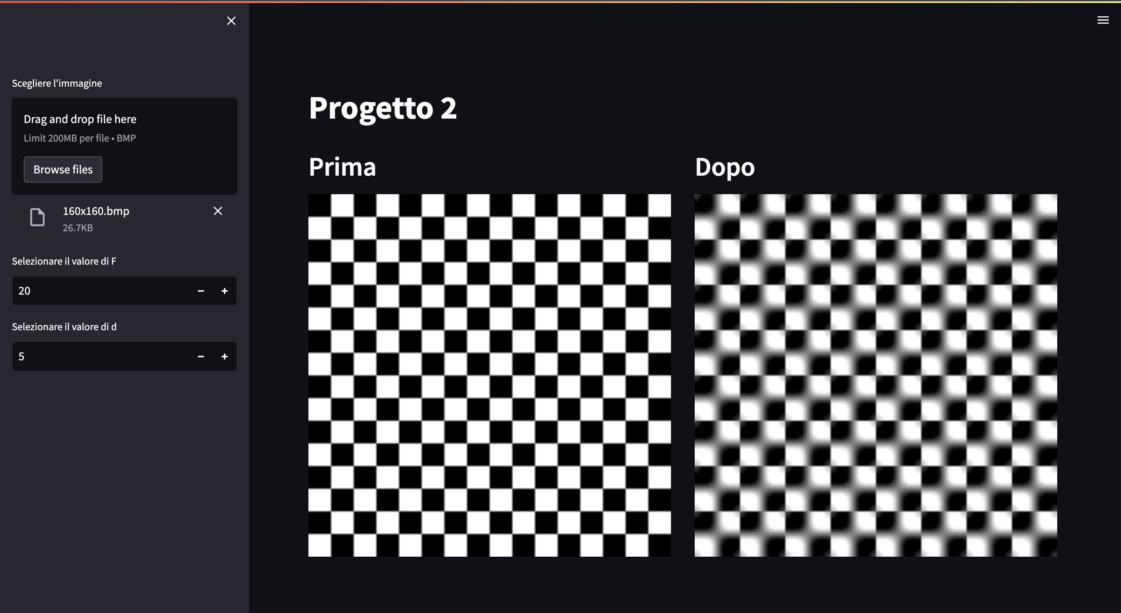
Effetto della compressione

Slide 10
Conclusioni
Metodi del calcolo scientifico – 2022/23
Possibilità di comprimere immagini di grandi dimensioni in tempi ragionevoli
Possibilità di scegliere quanto comprimere
Compromesso tra compressione e qualità dell’immagine

